Slide 1
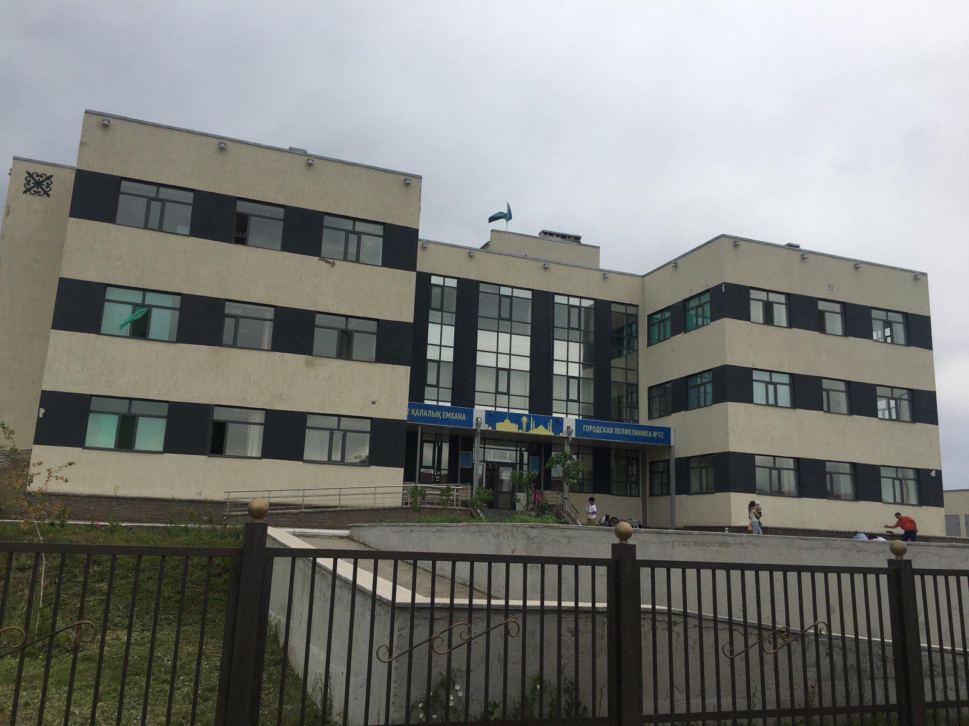
ГКП на ПХВ «Городская поликлиника №12» Акимата города Астаны
Адрес: Г. Астана, Есильский р-н, ж/м Уркер, ул. Белкарагай, д.1.
Директор: Ерлан Тастымбекович Мусенов
Астана-2023 г.

Slide 2
Основной вид деятельности: первичная медико-санитарная помощь населению в рамках гарантированного объема бесплатной медицинской помощи и в системе обязательного социального медицинского страхования.

Slide 3
Поддержка работников поликлиники
- Разработано Положение о порядке выплат дифференцированной оплаты труда, с разработкой методики начисления фонда стимулирования, критериев оценки деятельности медицинских работников;
В разрезе каждого структурного подразделения разработаны индикаторы оценки их деятельности.
Выплаты проездных;
Развозка сотрудников с центра города.

Slide 4
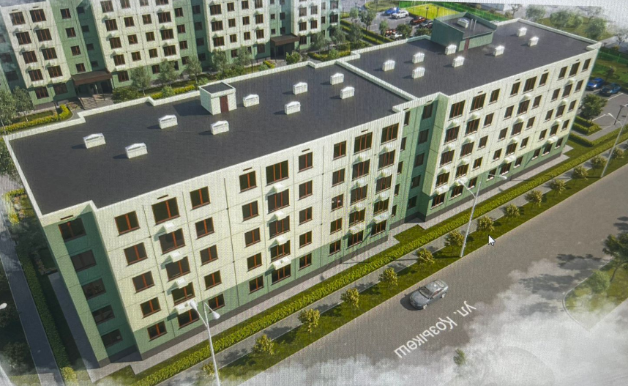
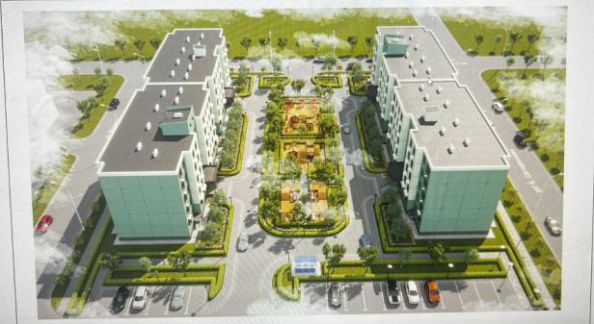
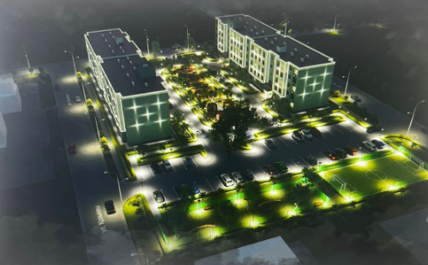
Малосемейные служебные квартиры
с 2023 году планируется строительство малосемейных служебных квартир для медицинских работников в жилом массиве Уркер.
В ходе переговоров о передаче на баланс поликлиники коттедж под общижитие медицинским работникам (5 комнат, общая площадь 220кв.м.).

Slide 5
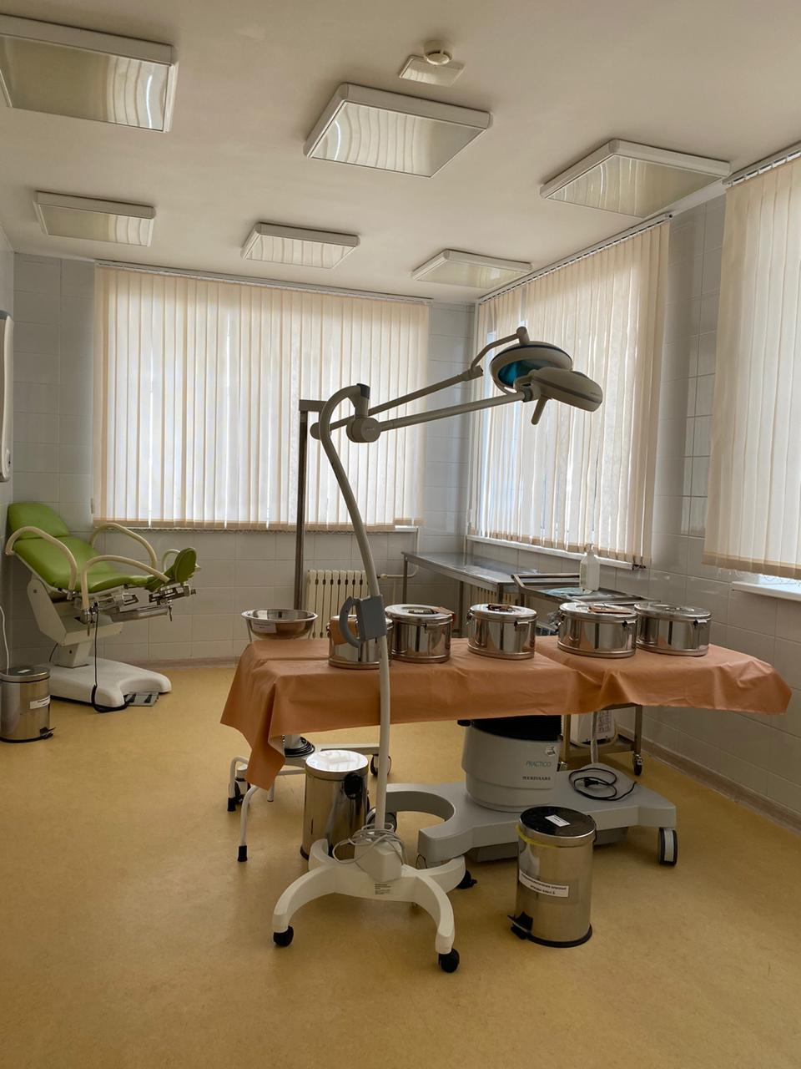
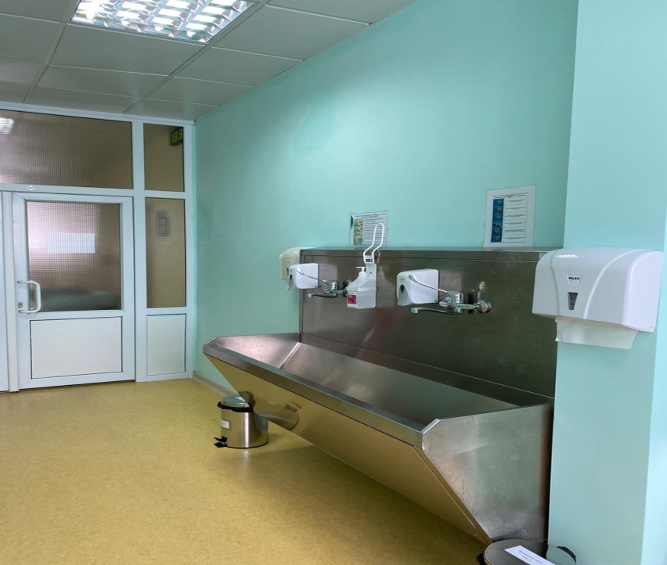
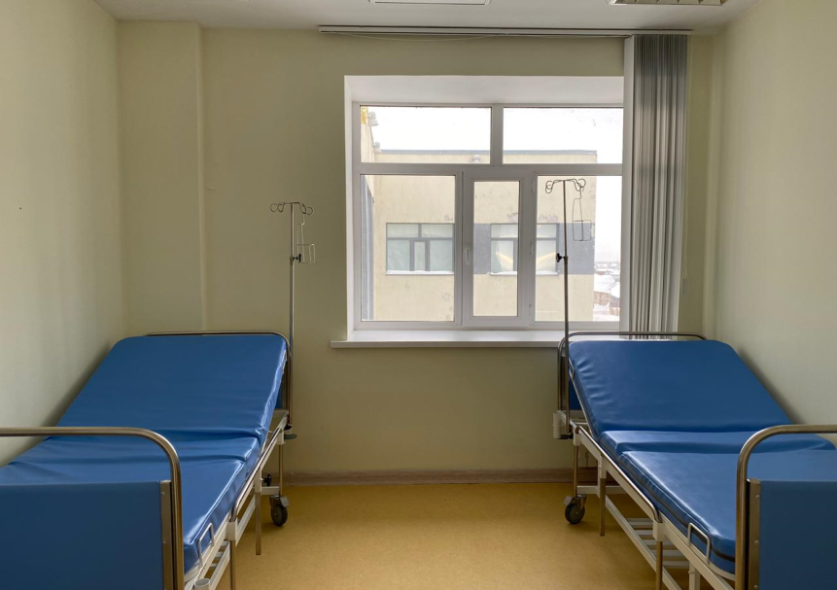
Центр Амбулаторной Хирургии (ЦАХ)
В Центре Амбулаторной Хирургии (ЦАХ)
Проводится малые хирургические операции таких как удаление доброкачественных новообразований кожи и подкожной клетчатки (липома, атерома, гигрома) и другие операции не требующих круглосуточного стационарного наблюдения

Slide 6
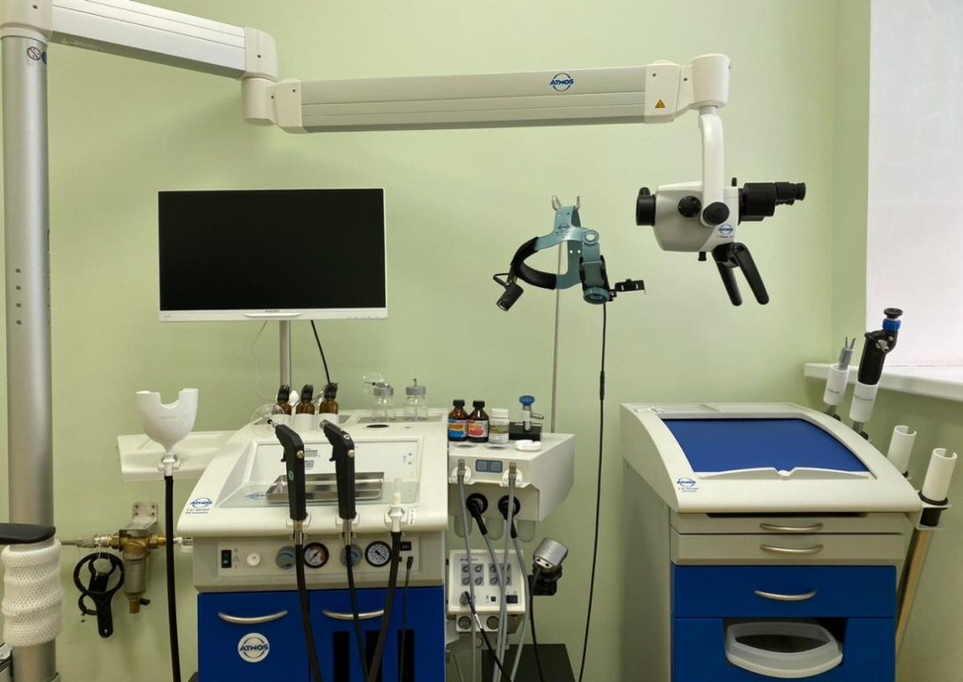
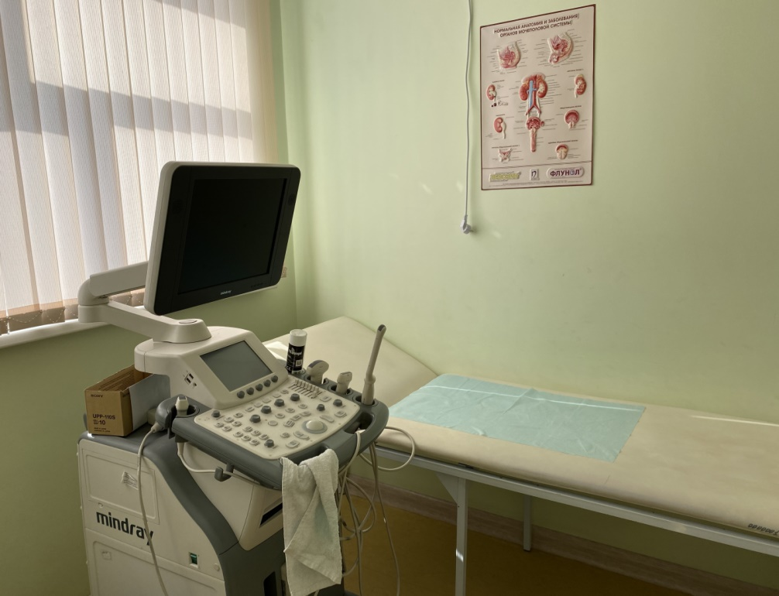
Оснащение современными оборудованиями
Проводится ультразвуковое исследование на 3-х УЗИ аппаратах
Функционирует полностью оборудованный кабинет ЛОР-врача

Slide 7
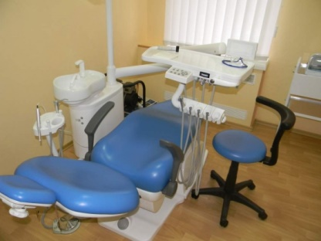
Функционирует два стоматологических кабинета
(имеются две стоматологические установки)
Помощь оказывается по ОСМС детям до 18 лет и беременным женщинам.

Slide 8
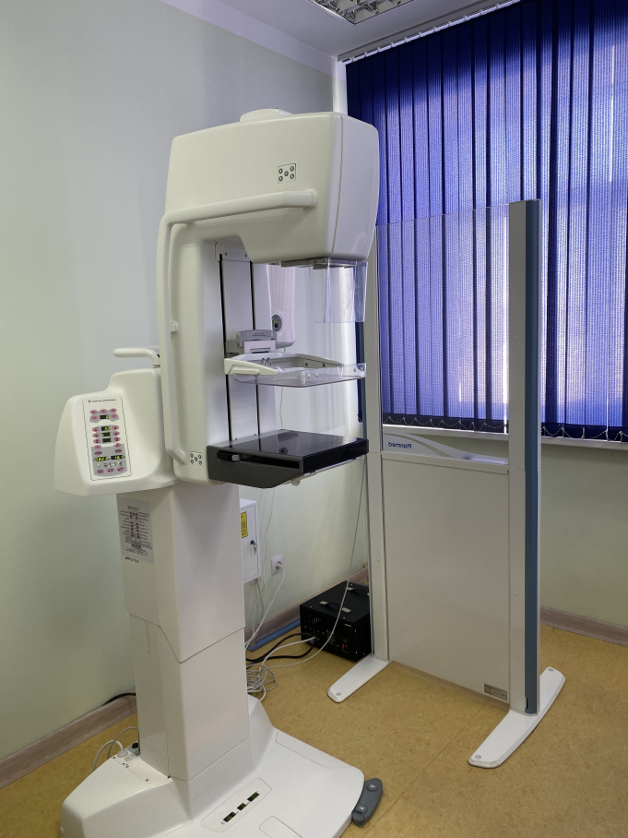
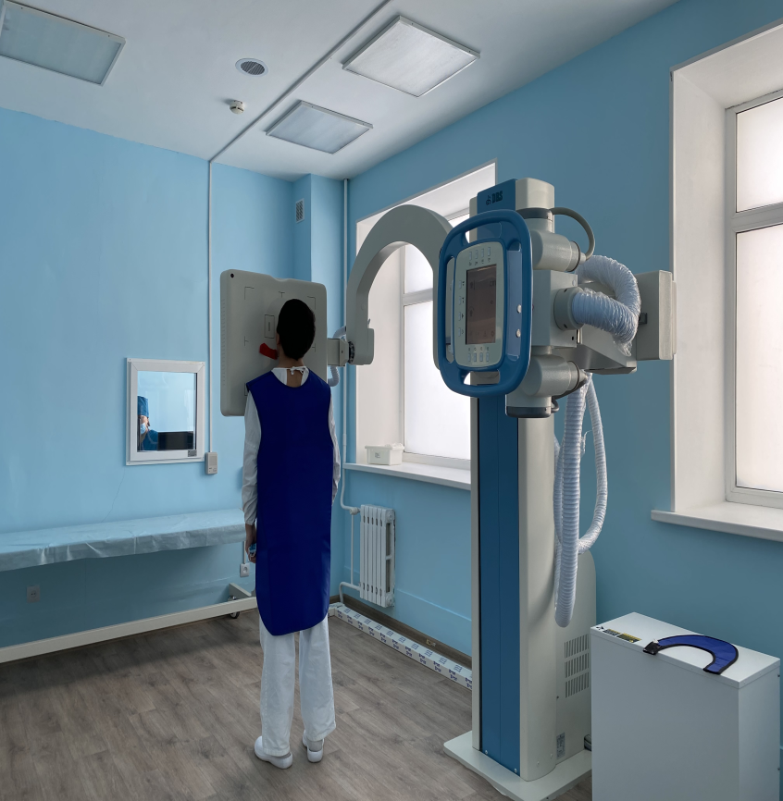
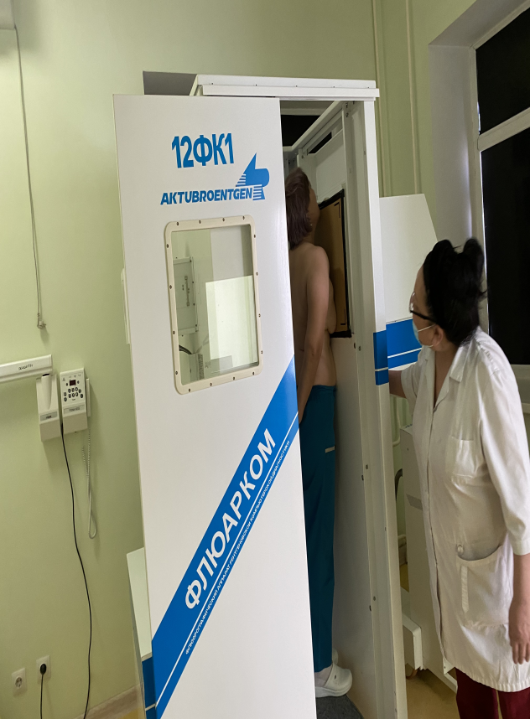
Цифровой
маммограф:
Цифровой
рентгенологический комплекс:
Флюорограф (оцифрован)

